Slide 1


영화예매 시스템
210170904
Theater Reservation System
3조: 송인혁, 김지언, 이지유

Slide 2
목차
1.프로그램소개
2.FlowerChart
3.VO의 구성
4.DB의 구성

Slide 3
프로그램 소개
영화를 예매할 수 있는 프로그램으로 회원과
관리자 로그인이 가능하다.
회원은 영화 선택, 예매, 조회를 할 수 있고,
자신의 정보를 수정하거나 탈퇴할 수 있다.
관리자는 관리자의 고유의 아이디나 비밀번호로만
로그인이 가능하다.
회원을 관리하거나, 영화관리를 할 수 있는 기능을 한다.

Slide 4
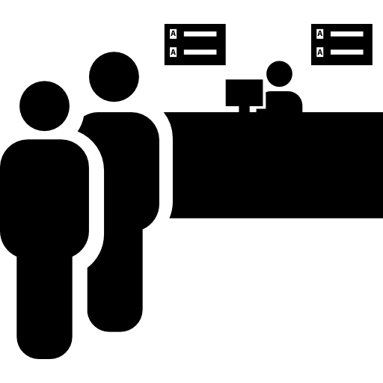
1
main
회원가입
회원로그인
포인트
예 매
예매조회
회원정보수정
구매
영화선택
환불
탈퇴
시간선택
상영관선택
인원선택
좌석선택
결제

Slide 5
2
main
관리자로그인
회원관리
영화관리
매 출
회원목록
영화추가
영화삭제
정산
회원삭제

Slide 6
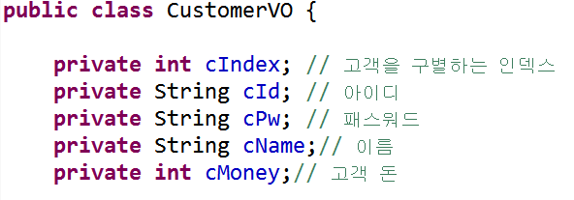
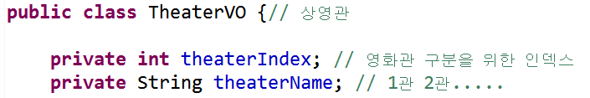
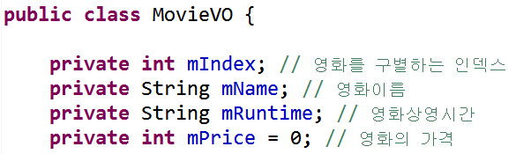
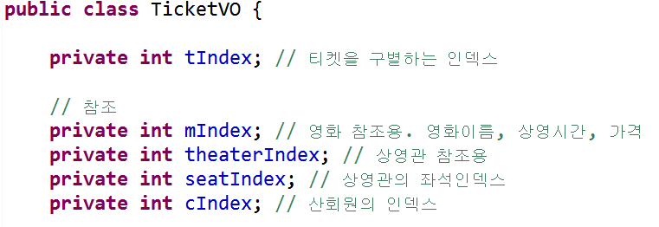
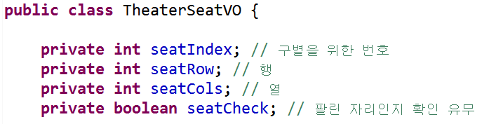
VO의 구성

Slide 7
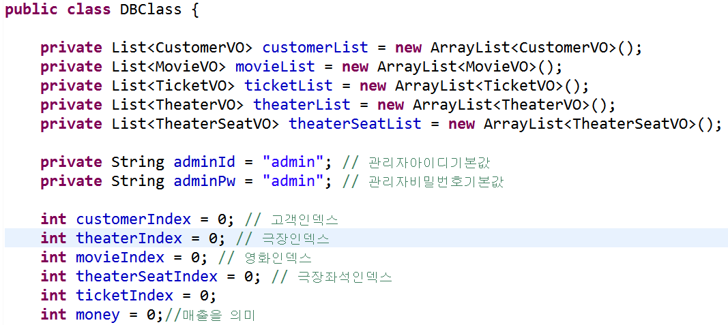
DB의 구성

